Slide 1

大阪府環境管理施策の今後のあり方
2022年８月策定
● 「2030大阪府環境総合計画（2021年３月策定）」では、各分野において具体的な目標・施策を示した個別計画を別途策定し、環境総合計画と一体的に取り組むことにより、環境施策を総合的に推進・展開することとしている。
● 環境管理室は「健康で安心な暮らし」分野において、生活環境保全目標（大気汚染・水質汚濁・地盤環境・騒音振動）の達成に向けて、個別計画のみならず、関連法や生活環境保全条例等に基づき個別施策に取り組んでいる。
● 当該分野における「2030年の実現すべき姿」の達成に向けて、各種個別施策を俯瞰的に把握し、計画的に進捗管理を実施するため、環境管理室における既存の施策や個別事業を「大阪府環境管理施策の今後のあり方」としてとりまとめた。
「2030大阪府環境総合計画」における「健康で安心な暮らし」分野
「健康で安心な暮らし」分野における施策・事業（環境管理室所管）の基本方針
▶ 2050年のめざすべき将来像
〇 日本を代表する大都市・大消費地として、現在だけでなく将来にわたって、限りある資源や自然の恵み、良好な環境を保全しつつ、社会・経済が安定して繁栄し、社会構造・産業構造を転換させる革新的な技術・サービスが発達することにより、府域におけるCO2排出量の実質ゼロ、大阪湾における海洋プラスチックごみによる追加的な汚染ゼロ、資源循環型の社会が実現している。
〇 府民、事業者、研究機関やNPO等の民間団体、行政など各主体における１つ１つの取組みが大きな力となって、快適で文化的な生活や健全で豊かな環境を創り出している。
〇 「いのち輝く未来社会」を世界に発信する2025年大阪・関西万博の開催を跳躍台として、環境はもとより経済・社会・文化など様々な面で、世界と積極的につながるなど国際的な影響力を発揮している。また、現在、そして、これからの府民の営みは、次世代とつながり、その影響は将来に波及し、持続可能な社会が構築されている。
（関係性の深い箇所を下線で示す。）
▶ 2030年の実現すべき姿
〇 澄みわたる空や澄んだ川、豊かな海や里山がある大阪が実現している。
〇 環境リスクが最小化され、良好で安心して暮らせる生活環境が確保されて
いる。
〇 環境に関するリスクコミュニケーションの普及により、府民、事業者、行政機関 等が信頼しあい安心できる暮らしが確立されている。
▶ 計画の期間
〇 2050年のめざすべき将来像を見通し、その実現を確実なものとするため 2021年度から2030年度の10年間
生活環境保全目標を達成して「健康で安心な暮らし」の実現に貢献し、豊かな環境の創造により、良好な生態系が維持され、暮らしやすい、住みたくなる大阪へと発展させるとともに、社会・経済等への波及効果や相乗的発展の取組みを進め、地域資源の魅力向上をめざすため、以下の３つの基本方針を踏まえて、次ページ以降に分野別の目標と主な施策をとりまとめた。
※2030大阪府環境総合計画から抜粋
 | 基本方針 | 概 要
① | 環境状況の把握とデータの活用等による官民連携を推進する。 | ・ 府域の環境状況を継続的に把握するとともに、それらのデータ活用等により、研究機関や大学等と様々な環境問題や社会問題との関係を意識した連携を図る。
② | 環境リスク低減対策と環境リスクに関する府民理解を促進する。 | ・ 生活環境保全目標の達成に向けて、法や条例に基づく規制等の対策を行うとともに、化学物質の自主的管理の取組み等、事業者による環境リスクの予防的措置の検討・実施を促進する。 ・ 化学物質の使用等による環境リスクに関する科学的な知見・情報を府民・事業者・行政が共有し、相互理解を深めるための対話である「リスクコミュニケーション」を推進する等、府民の環境リスクについての理解促進を図る。 （環境リスク：人為活動によって生じた環境の汚染や変化といった環境負荷が、人体や自然生態系に影響を及ぼす可能性）
③ | 環境の魅力向上に向けた取組みを展開する。 | ・ 都市における生活環境や自然環境を資本ととらえて、快適さや魅力の向上につながる取組みを進め、府民へ発信する。
具体化
環境管理室が所管する主な計画
自動車NOX・PM総量削減計画
「豊かな大阪湾」保全・再生・創出プラン（瀬戸内海の環境の保全に関する大阪府計画・化学的酸素要求量、窒素含有量及びりん含有量に係る総量削減計画）
おおさか海ごみゼロプラン（大阪府海岸漂着物等対策推進地域計画）
（参考）環境管理室で所管する計画等
他室課が所管する主な関連計画
・大阪府地球温暖化対策実行計画（区域施策編）
・大阪府循環型社会推進計画 ・大阪府環境教育等行動計画
・おおさかヒートアイランド対策推進計画 ・おおさか電動車普及戦略 など

Slide 2
（１）大気環境保全分野の目標と主な施策
目標
◆長期的にめざすべき姿
大気環境をさらに改善し、澄みわたる魅力的なおおさかの空を実現する。
◆2030目標
○大気の生活環境保全目標の達成をめざす。
・二酸化窒素については、①全局生活環境保全目標（0.06ppm以下）を達成し、さらに②全局0.04ppm以下をめざす。
・光化学オキシダントについては、１時間値0.12ppm（注意報発令レベル）未満を全ての測定地点で達成をめざす。
・PM2.5も含め、全地点で目標達成している項目については、その状態を維持する。
○府域におけるVOC届出排出量を2019年度実績値（1.00万トン）から削減する。
○光化学スモッグ予報等の発令時には、対象工場にその情報を迅速かつ正確に伝達するとともに、工場からのNOxやVOCの排出量を削減する。
○解体工事等におけるアスベスト飛散防止対策を推進し、健康被害のリスクを抑制する。
主な施策
■ 大気汚染常時監視
・府域の大気の環境状況の常時監視、分析を行い、生活環境保全目標の達成状況など環境の状況を把握するとともに、環境データをわかりやすく情報提供し、健康被害等の未然防止を図る。
また、府民が環境データから環境問題を正しく理解し環境意識を向上するため、ハルカス大学等と連携し、府民向けイベント等を開催してSNSで情報発信する。
ダイオキシン類常時監視
・ダイオキシン類について、府域の環境状況を継続的に把握し公表する。また、届出対象施設設置者の自主測定結果の報告を受領、確認し、基準の遵守等適切な運用を確認する。
微小粒子状物質（PM2.5）の状況把握と的確な注意喚起の実施
・PM2.5について効果的な対策を行うため、監視測定局を整備して連続測定を行い、状況を把握する。
また、監視結果を府民に分かりやすく提供するとともに、府民の安全・安心を確保するため、PM2.5の情報や注意喚起を的確に発信する。また、PM2.5の成分分析結果等を用いた解析を行い、発生源寄与割合の推計等についての知見を集積する。
大気汚染防止のための事業所規制
・ばい煙等発生施設を有する工場・事業所に法令の届出等を徹底させるとともに、立入検査等による指導を行い、排出基準等の遵守を徹底する。
光化学オキシダント・ＶＯＣ対策の推進
・光化学スモッグの原因物質の一つである揮発性有機化合物（VOC）の排出量について、大規模な排出施設を有する事業者には法に基づく規制指導を行うとともに、一定量以上取扱、排出する事業者には化学物質管理制度により、自主的な排出抑制を促進する。
・光化学スモッグ予報等の発令時には、健康被害の未然防止のため府民への周知を行うとともに、削減措置の対象工場へNOxやVOCの削減要請を行う。また、対象工場が行う削減措置に関する計画書を事前に徴収し、必要に応じて指導等を行う。
アスベスト飛散防止対策等の推進
・建築物等の解体等工事に係るアスベスト飛散を防止するため、法令に基づく届出の審査や養生検査、行政測定の実施、各種報告に基づく届出対象外工事現場へのパトロールの実施、官民連携した適正工事の実施に関する周知の実施等を行う。
自動車NOx･PM総量削減計画の推進
・窒素酸化物（NOx）及び粒子状物質（PM）の削減のため、関係機関が各種自動車環境対策を連携・協力して推進し、対策地域全体で二酸化窒素（NO2）及び浮遊粒子状物質（SPM）に係る生活環境保全目標を達成・維持する。

Slide 3
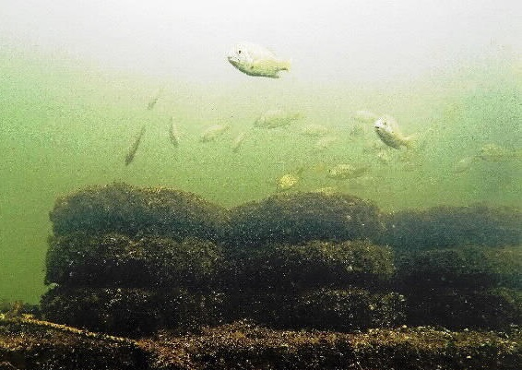
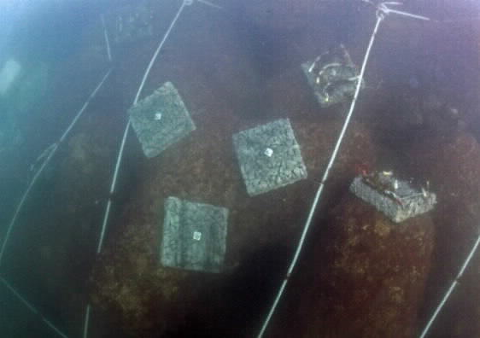

（２）-1 水環境保全分野の目標と主な施策
目標
◆長期的にめざすべき姿
澄んだ川、豊かな海がある大阪を実現し、水資源の持続可能な利用や豊かな生態系が維持されている。
◆2030目標
○河川BODの生活環境保全目標の達成をめざす。
○海域における底層DOの改善をめざす。
○大阪湾奥部における水質改善・生物が生息しやすい場の創出等の環境改善の取組みを推進する。
主な施策
公共用水域常時監視
・公共用水域及び地下水の水質を常時監視し、生活環境保全目標の達成状況など環境の状況を把握するとともに、環境データをわかりやすく情報提供し、健康被害等の未然防止を図るほか、環境省からの受託により大阪湾の水質等の調査を実施する。
また、府民が河川等の環境データを活用して環境保全活動に取り組める環境教育資材を検討し、市町村等と連携して活用を促進する。
ダイオキシン類常時監視
ダイオキシン類について、府域の環境状況を継続的に把握し公表する。
水質汚濁防止の事業所規制
・水質汚濁防止法、瀬戸内海環境保全特別措置法、ダイオキシン類対策特別措置法及び大阪府生活環境の保全等に関する条例に基づき、事業所に対して水質汚濁物質等の排出規制及び有害物質の地下浸透規制を行い、生活環境保全目標の達成及び有害物質による地下水汚染の未然防止を図る。
総量削減計画の進行管理
・「化学的酸素要求量、窒素含有量及びりん含有量に係る総量削減計画」に基づき、府域から発生し大阪湾に流入する化学的
酸素要求量（COD）、窒素（T-N）、りん（T-P）の量を削減し、閉鎖性水域である大阪湾の水環境の改善を図る。
豊かな大阪湾の創出に向けた取組みの推進
・「瀬戸内海の環境の保全に関する大阪府計画」に基づき、豊かな大阪湾の創出に向けた取組みを推進する。
・大阪湾沿岸23自治体で構成する｢大阪湾環境保全協議会｣において、大阪湾の環境保全を啓発する。
・大阪湾再生推進会議（事務局：近畿地方整備局）が策定した「大阪湾再生行動計画」に基づき、水質一斉調査などを
実施し、関係機関と連携しながら大阪湾の水質改善を推進する。
生活排水対策の推進
・河川等の良好な水環境を確保するため、生活排水の負荷量の削減を図る。
大阪湾奥部における環境改善モデル設備の設置状況
子ども向け啓発シリーズ動画
【ハッピー・オオサカ・ベイベース】

Slide 4
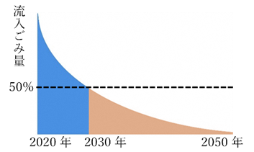
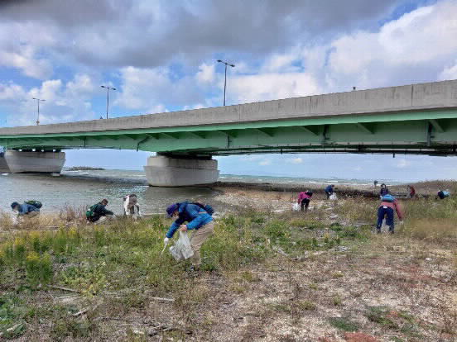
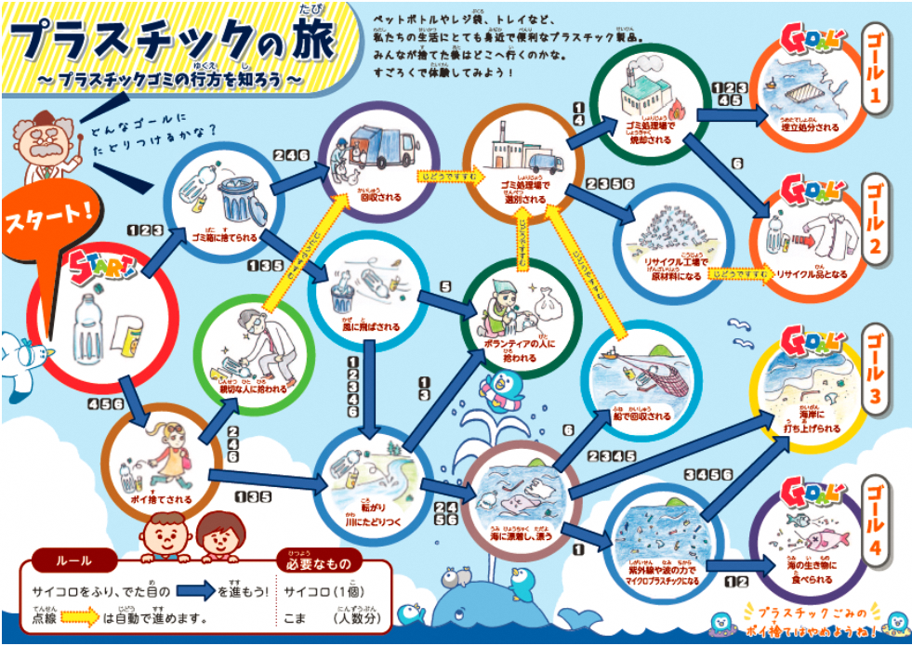
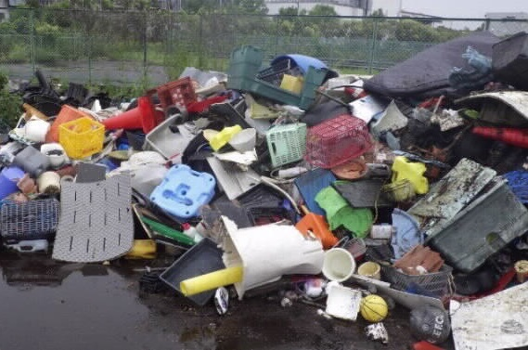
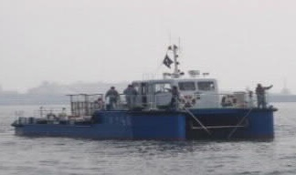
（２）-2 水環境保全分野の目標と主な施策 ～プラスチックごみ対策～
目標
◆長期的にめざすべき姿
「豊かな大阪湾」の実現のためプラスチックごみを含め人の活動に伴うごみの流入がない大阪湾をめざす。
◆2030目標
○2030年度に大阪湾に流入するプラスチックごみの量を半減する。
（現状を100として、2050年度のゼロからバックキャスティングして設定）
・プラスチックの使用量削減
・製造・流通・使用過程での排出抑制
各段階で取組を推進
使用済プラスチックの
リサイクル・適正処理の徹底
使用済プラスチック
海に到達する前に回収
（陸域・河川での回収）
陸域に排出された
プラスチック
海で回収
（海岸、海面、海底）
海に到達した
プラスチック
流入ごみ量削減のイメージ
海洋プラスチックごみ発生プロセスのイメージ
主な施策
おおさか海ごみゼロプランの推進
・ごみの発生原因を踏まえた効果的な発生源対策や、まちや川、海岸における美化活動の活性化等を推進する。
海岸漂着物等対策事業
・漁業者と連携して海底ごみ及び漂流ごみを回収・処分するとともに府域における河川ごみ等の実態把握を目的として、
港湾管理者や河川管理者等が回収するごみの組成調査を実施する。
・市町村が行う海岸漂着物等の回収や発生抑制の啓発に要する費用を補助する。
豊かな大阪湾の創出に向けた取組みの推進
・「瀬戸内海の環境の保全に関する大阪府計画」に基づき、豊かな大阪湾の創出に向けた取組みを推進する。
・大阪湾沿岸23自治体で構成する｢大阪湾環境保全協議会｣において、大阪湾の環境保全を啓発する。
美化活動実施状況
大阪湾環境保全協議会で作成した海ごみすごろく「プラスチックの旅」
港湾管理者等により
回収された漂流ごみ
漂流ごみ回収船

Slide 5
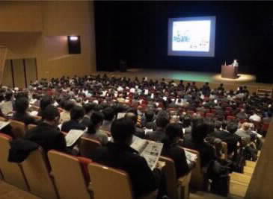
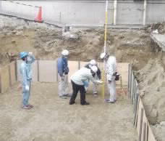
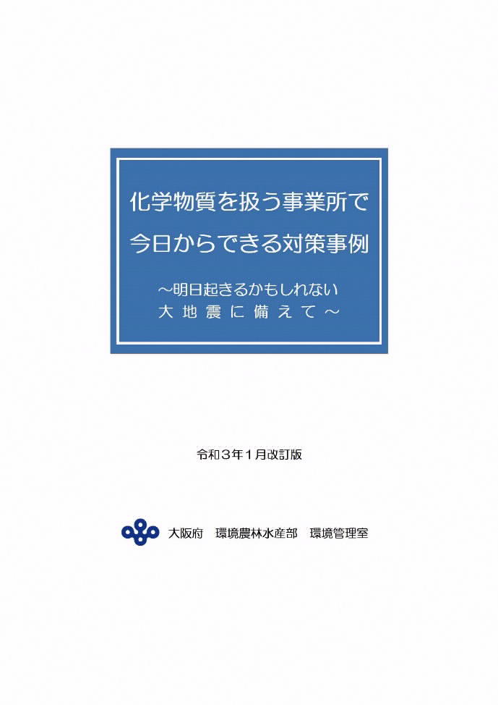
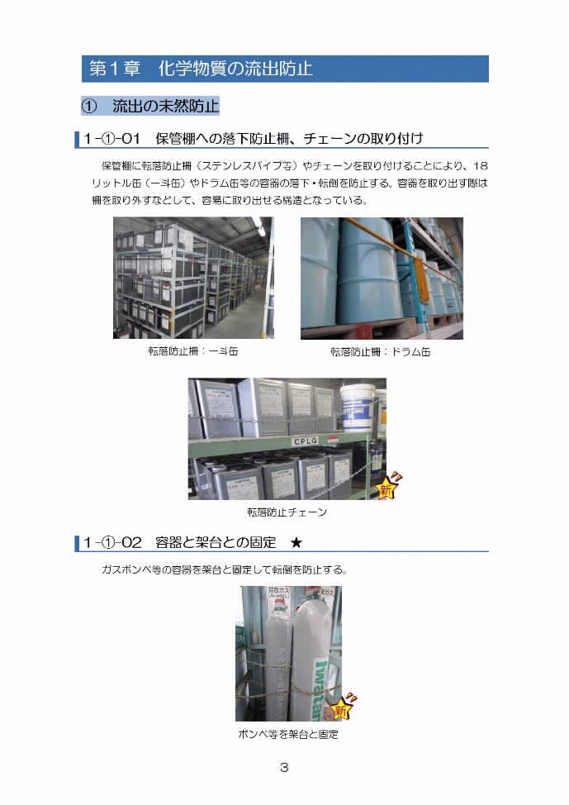
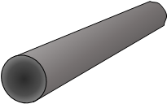

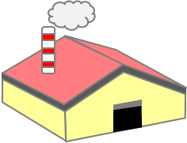
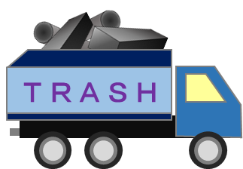


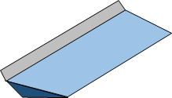

（３）化学物質対策分野の目標と主な施策
目標
◆長期的にめざすべき姿
環境リスクが最小化され、良好で安心して暮らせる生活環境が確保されている。
環境に関するリスクコミュニケーションの普及により、府民、事業者、行政機関等が信頼しあい、安心できる暮らしが確立されている。
◆2030目標
○地下水質に係る生活環境保全目標の達成をめざす（大阪府全域を対象とする5年間分（2025年度から2029年度）の概況調査）。
○府域における化学物質届出排出量を2019年度実績値（1.13万トン）から削減する。
○事業者や土地所有者等への制度の周知徹底や適正な指導により、土壌・地下水汚染による府民の健康影響の防止を図る。
主な施策
化学物質に関するリスクコミュニケーションの推進
・化学物質による環境リスクに関する科学的な知見・情報を府民・事業者・行政が共有し、相互理解を深めるための対話である
「リスクコミュニケーション」の取組みを推進する。
ダイオキシン類常時監視
・ダイオキシン類について、府域の環境状況を継続的に把握する。
環境リスクの高い化学物質の排出削減
・化学物質に係る環境リスクを低減する。
大規模災害時における化学物質による環境リスク低減対策の推進
・大規模災害に備えた事業者による化学物質の自主的管理の強化を図る。
土壌･地下水汚染対策の推進
・土壌汚染の早期発見、汚染土壌の適正な管理・処理による周辺住民の健康影響の防止、事業場における土壌汚染の未然防止
及び地下水汚染対策を推進する。
化学物質対策セミナー
製品等
大気への排出
廃棄物として
の移動
（１．０８万トン）
（2.６２万トン）
汚染土壌掘削工事の現地確認状況
取扱量
７１１．２
万トン
土壌への排出
（０万トン）
公共用水域への排出
下水道への移動
事業所内での
埋立処分
（0.0５４万トン）
（0.03１万トン）
（０万トン）
化学物質届出排出量・移動量・取扱量（2019年度実績）
※数値は、2022年３月公表時の値
大規模災害時の環境リスク低減対策事例集

Slide 6
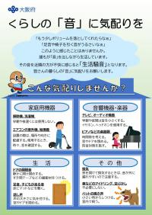
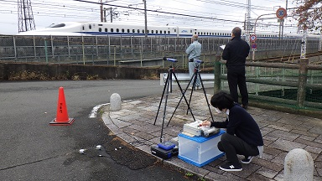
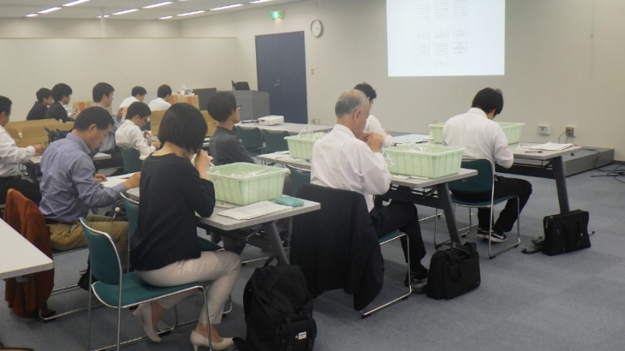
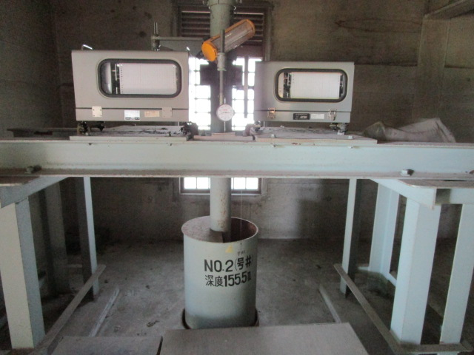
（４）快適な地域づくり分野の目標と主な施策
目標
◆長期的にめざすべき姿
大阪の魅力ある音との共生等、快適な生活環境が確保されている。
◆2030目標
○自動車騒音、航空機騒音及び新幹線騒音に係る生活環境保全目標の達成をめざす。
○地盤沈下に係る生活環境保全目標の達成をめざす。
主な施策
騒音・振動の防止
工場・事業場、建設作業及び道路等からの騒音・振動を防止し、また、騒音・振動に関する府民、事業者、行政の間のリスクコミュニケーションの取組みを推進し、生活環境の保全を図る。
悪臭防止規制指導に関する市町村支援
悪臭規制事務を担当する府域の市町村が適正な悪臭規制を推進できるよう市町村への支援を行う。
地盤沈下対策に係る規制指導
地盤沈下を未然に防止するため、工業用水法及び大阪府生活環境の保全等に関する条例に基づく地下水採取の規制等を行う。
環境影響評価制度の推進
環境影響評価法及び環境影響評価条例に基づき環境アセスメント手続を行うことにより、大規模な事業が環境の保全に十分に配慮して実施されることを確保する。
このため、事業者に対して環境アセスメントの適切な実施を指導するとともに、事後調査の結果に応じて事業者に環境保全についての措置を講じるよう求める。また、環境
の状況の変化などに伴う新たな課題に対応して技術指針を適宜見直す。
公害審査会の運営
公害紛争処理法に基づき、公害審査会において公害紛争についての調停、あっせん及び仲裁を行うことにより、公害紛争の迅速かつ適正な解決を図る。
生活騒音に関する
リーフレット
新幹線騒音・振動測定状況
悪臭規制に係る市町村研修会での
臭気測定実習
地盤沈下測定局

